Slide 1




Arrest und einstweilige Verfügung, §§ 916 ff. ZPO
Registerzeichen C
Gerichts-
kosten-
vorschuss
Sicherung der
Gläubigeransprüche
= Eilt-
verfahren
Antragsteller
und
Antragsgegner
Anwalts-
zwang

Slide 2

Arrest
Geld-
forderungen
§ 916 ZPO

Slide 3


Arrest
dinglicher
Arrest
dinglicher
Sicherheitsarrest
Beschlagnahme von Vermögensgegenständen
Einschränkung der
persönlichen Bewegungs-
freiheit
des Schuldners
Sicherung - keine Veräußerung
erschwert Beiseiteschaffen der Vermögensgegenstände

Slide 4


Arrest
Zuständigkeit
Gericht der
Hauptsache
AG, in dessen Bezirk sich der Arrest-
gegenstand bzw. sich die ihrer persönlichen
Freiheit zu beschränkenden Person befindet
§ 919 ZPO

Slide 5

Arrest
Verfahren
ohne mündliche Verhandlung
Arrestbeschluss
Arrest stattgegeben
Arrest abgelehnt
Ast ./. ZU
Ast ./. ZU
Agg Zustellung im Parteibetrieb
§ 922 ZPO

Slide 6

Arrest
Verfügung (Arrest bewilligt)
1.
Eine beglaubigte Abschrift des Beschlusses – urkundlich verbunden mit
beglaubigter Abschrift der Antragsschrift – an Antragsteller ./. ZU bzw.
Antragstellervertreter ./. EB mit Zusatz:
„Es wird gebeten mitzuteilen, wann der Beschluss dem Antragsgegner
zugestellt wurde.“
2.
1 Monat nach Beschlussdatum Kosten
3 Monate nach Beschlussdatum VE und Akte weglegen
3.
Name, Datum, Dienstbezeichnung

Slide 7
Arrest
Verfügung (Arrest abgewiesen)
1.
Eine beglaubigte Abschrift des Beschlusses an Antragsteller ./. ZU
bzw. Antragstellervertreter ./. EB
Kosten, VE
2.
2 Wochen (weglegen)
3.
Name, Datum, Dienstbezeichnung

Slide 8

mündliche Verhandlung
Arrest
falls Gefährdung nicht
zu befürchten ist
mündliche
Verhandlung
die Anhörung des
Schuldners geboten ist
Arresturteil
Parteien förmlich übersenden
§ 922 ZPO

Slide 9
Arrest
RM/RB ./. Beschluss
Antragsteller
Antragsgegner
Arrest zurückgewiesen
Arrest bewilligt
sofortige
Beschwerde
Widerspruch

Slide 10
Arrest
RM/RB ./. Urteil
Antragsteller
Antragsgegner
Arrest zurückgewiesen
Arrest bewilligt
Berufung
Berufung

Slide 11
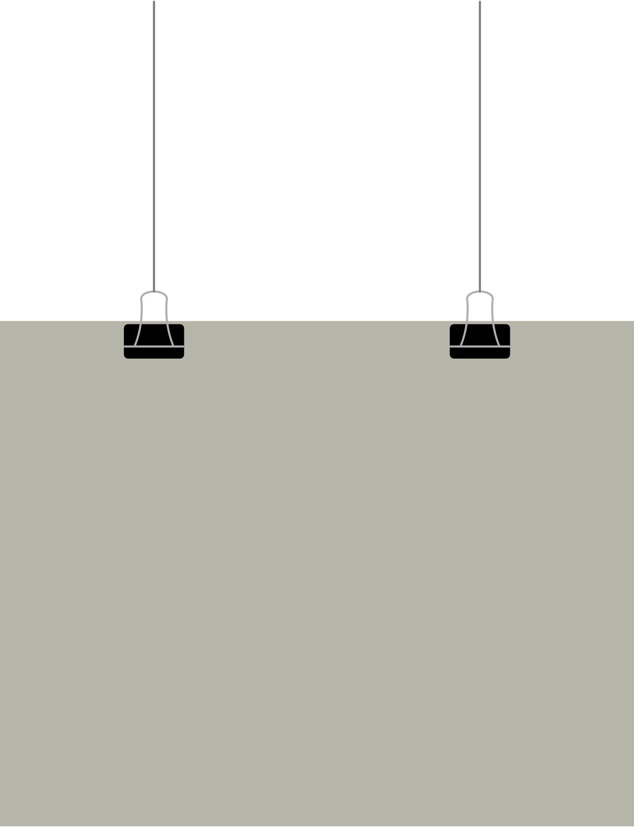
Arrest
Vollziehung
bewegliche
Sachen
persönlicher
Arrest
Grundstücke
z. B. Weg-
nahme der Ausweis-
papiere
Pfändung
Arrest-
hypothek

Slide 12

Arrest
Schadensersatz
Antragsteller hat den
Arrest vollzogen und
dieser wurde aufgehoben
Arrest stellt sich von
Anfang an als
ungerechtfertigt heraus
Antragsgegner
Antragsteller
kann
Schadensersatz
verlangen
§ 945 ZPO

Slide 13

Arrest
Kosten
aber:
Antragsteller lässt den Beschluss
nicht im Parteibetrieb zustellen
Antrags-
gegner
Antragsteller informiert das Gericht nicht über die Zustellung
Antragsteller bekommt SKR

Slide 14





einstweilige Verfügung
= vorläufiger Rechtsschutz
wegen anderer Ansprüche

Slide 15

einstweilige Verfügung
Zuständigkeit:
Gericht der
Hauptsache
Vorschriften
über das
Arrestverfahren
gelten

Slide 16
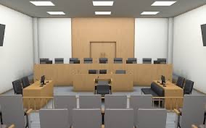
einstweilige Verfügung
Erlass
in dringenden Fällen
sonst
Beschluss
Urteil
§§ 936, 937 II, 922 I 1 ZPO

Slide 17

einstweilige Verfügung
Vollziehung
nach den Regeln der ZV
binnen 1 Monats
Kosten: unterlegene Partei
bei Verstoß: Ordnungsgeld/-haft
Schadensersatz

Slide 18


Schutzschriften, § 945a ZPO
= vorbeugende Verteidigungsschriftsätze
gegen erwartete Anträge
auf einstweilige Verfügung
oder Arrest

Slide 19

Schutzschriften
Registrierung, Aufbewahrung
AR
Registerzeichen
kostenlos
zentrales
Schutzschriften-
register in
Hessen

Slide 20




Schutzschriften
Arrest / e. V.
Schutzschrift
Anberaumung einer mündlichen Verhandlung
Fehlanzeige über das Vorliegen einer Schutzschrift

